Slide 1
¡Bienvenidos Hermanos y Amigos!
(Nos agrada su presencia en este lugar)

Slide 2
“No Creísteis En Mí”
Números 20:12

Slide 3
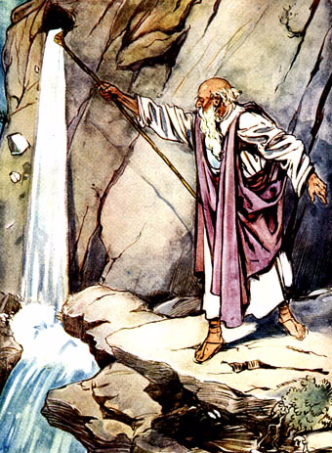
El Evento Números 20:1-13
Lo que les fue dicho hacer.
“Toma la vara” (20:8).
“Reúne la congregación” (20:8).
“Hablad a la peña” (20:8).

Slide 4
El Evento Números 20:1-13
Lo que hicieron.
Moisés tomó la vara, “como él [SEÑOR] le mandó” (20:9).
Reunieron a la congregación (20:10).
Hablaron al pueblo (20:10) y golpearon la peña (20:11).

Slide 5
El Evento Números 20:1-13
Lo que pasó.
¡Salieron muchas aguas! (20:11).
El hecho de que Dios permite algo pasar, NO necesariamente significa que lo HUBIERA AUTORIZADO.

Slide 6
Castigo Temporal
Aarón (Núm. 20:24) - murió en el monte Hor (Núm. 33:39).
Moisés (Deut. 32:48-52) - murió en el monte Nebo (Deut. 34:1-5).

Slide 7
Dios Describe Su Pecado
“No creísteis
en Mí” (Núm. 20:12).
No creísteis
“Fuisteis
rebeldes” (20:24).
Fuisteis
rebeldes
“Pecasteis contra
Mí” (Deut. 32:51).
Pecasteis contra
No me
Santificasteis
“No me
Santificasteis”
(Deut. 32:51).

Slide 8
¿Somos Incrédulos Hoy?
Bautismo (Mar. 16:16).
Mujeres como predicadores (1 Cor. 14:34-35; 1 Tim. 2:12).
“El evangelio social”.
La solución: “¿qué dice la Escritura?” (Rom. 4:3).

Slide 9

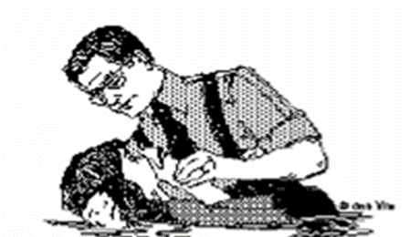


Usted Debe Dar Los Siguientes Pasos De Obediencia.
DIOS
P
E
C
A
D
O
“Cristo… vino a ser autor de eterna salvación para todos los que le obedecen”
(Heb.5:9)
“por cuanto todos pecaron, y están destituidos de la gloria de Dios”
(Rom 3:23).
Bautizarse (Hch. 2:38)
CONFESAR (Rom. 10:9,10)
ARREPENTIRSE: (Hch. 17:30)
CREER ((Mar. 16:15-16)
OIR (Rom. 10:17).

Slide 10
El plan de salvación del evangelio
Dios provee la Salvación por Gracia (Ef. 2:8; Rom. 3:23-25), pero NO ES “Incondicional”. “¿Qué debo hacer para ser Salvo?” (Hechos 16:30). OBEDECER (Heb. 5:9). Aceptar la Salvación por:
Oír el evangelio (1Cor. 15:1-4) - (Rom. 10:13-14, 17)
Creer en el evangelio - (Marcos 16:15-16; Rom. 1:16)
Arrepentirse de sus pecados- (Luc. 13:3; Hech. 17:30)
Confesar a Jesús - (Rom. 10:9, 10; Hechos 8:37)
- Bautizarse para perdón de los pecados - (Hechos 2:38)
- Permanecer Fiel (Mateo 28:20; Col. 1:21-23; Apoc. 2:10; Hechos 8:22; 1 Juan 1:9)

Slide 11

Gracias Por Venir
¡Esperamos tenerles nuevamente
con nosotros, gracias!
“Dios Os Bendiga”

